Slide 1
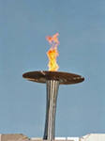
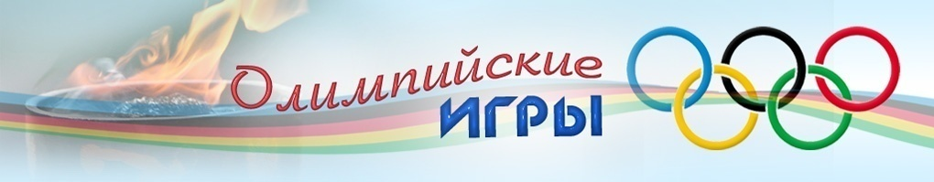
Олимпийские символы и талисманы

Slide 2
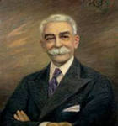
Пьер де Кубертен
Основатель олимпийского движения
Девизом олимпийского движения
Быстрее, выше, сильнее.
Стали слова Пьера де Кубертена ( 1894год).
Notes:
ведущий -Может быть кто-то из ребят знает как звали человека, являющегося основателем олимпийского движения? (триггер на портрет) - это Пьет де Кубертен

Slide 3

Олимпийский флаг
Флаг придуман Пьером де Кубертеном в 1913 году и представлен на VII летних Олимпийских играх в Антверпене в 1920 году
белое шёлковое полотнище с вышитыми на нём пятью переплетёнными кольцами
голубого, чёрного, красного жёлтого и зелёного цветов.
Notes:
Анимация по щелчку

Slide 4

кольца символизируют пять частей света, страны которых участвуют в олимпийском движении:
Европа — синий,
Америка — красный,
Азия — жёлтый,
Африка — чёрный,
Австралия — зелёный.
Шесть цветов (вместе с белым фоном полотна) скомбинированы так, что представляют собой национальные цвета всех без исключения стран мира
Notes:
глобус вращается

Slide 5
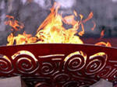
Олимпийский огонь
Один из главных символов олимпийских игр
Его зажигали еще в Древней Греции,
Как напоминание о подвиге Прометея

Slide 6
История паралимпиад.
Куда делась буква "О"?
Основал паралимпийское движение врач-нейрохирург Людвиг Гуттман.
В 1948 г. в городе Сток-Мандевиль в Англии он провел первые соревнования по стрельбе из лука для спортсменов на колясках.
Начало соревнований символически совпадали с открытием летних Олимпийских игр в Лондоне.
В 1952 г. там же состоялись первые международные соревнования инвалидов.

Slide 7
Название обычно произносится как «параолимпиада», « параолимпийский», но официально принято написание без буквы «о», чтобы исключить проблему с использованием прав МОК на название «Олимпиада», «олимпийский»

Slide 8

Эмблема мирового паралимпийского движения состоит из красной, синей и зеленой полусфер, символизирующих ум, тело и свободный дух.
Спортсмены выступают по разным группам, в зависимости от вида инвалидности.

Slide 9

Изначально символами Олимпийских игр были только эмблема (пять переплетенных колец) и олимпийский огонь.
Понятие «олимпийский талисман» официально было утверждено на 73ей сессии Международного олимпийского комитета летом 1972 года, проходившей в Мюнхене (Германия).

Slide 10
Олимпийский талисман.
Существует несколько версий того, кто же стал первым талисманов Олимпийских игр, но большинство сходится во мнении, что история милых символов отдельно взятых Игр начинается в 1968 году.

Slide 11
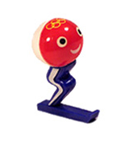


1968год
Лыжник Шосс (Шусс)
Зимние
Олимпийские игры
ГРЕНОБЛЬ
Франция
первый
неофициальный
талисман
Notes:
С него все и началось

Slide 12



Такса Вальди
1972год
Летние
Олимпийские
игры Мюнхен
Германия
Вальди — практически единственное домашнее животное,
ставшее талисманом Олимпиады
Notes:
Первый официальный

Slide 13
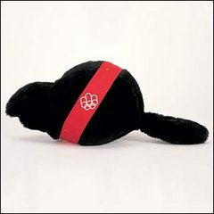


Бобр Амик
1976год
Летние
Олимпийские
игры Монреаль
Канада
В качестве основного атрибута талисман имел яркий красный пояс с изображением Олимпийской эмблемы.

Slide 14
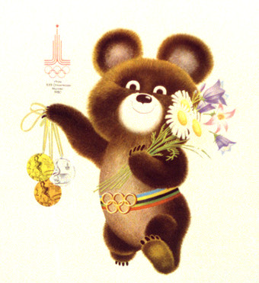


Медвежонок Миша
1980год
Летние
Олимпийские
игры Москва
СССР
Миша понравился всем.
Атрибутом талисмана стал широкий пояс, окрашенный в олимпийские цвета, с пряжкой в виде пяти колец.

Slide 15
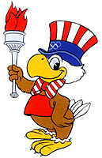


Орленок Сэм
1984год
Летние
Олимпийские
игры
Лос-Анджелес
США
Орёл является национальным символом Соединённых Штатов Америки

Slide 16
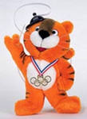


Тигренок Ходори
1988год
Летние
Олимпийские
игры Сеул
Корея
Герой корейских легенд-амурский тигр.
Его изобразили маленьким
тигрёнком, добрым и безобидным.

Slide 17



Щенок Кобби
1992год
Летние
Олимпийские
игры Барселона
Испания
Дворняга Коби, беспризорный щенок, мультяшный герой популярной детской телепередачи.

Slide 18

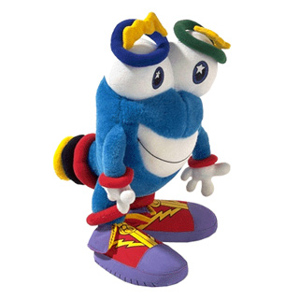
Иззи
1996год
создатели придумали персонажу имя Иззи, сокращение от английского выражения What is it? («Что это такое?»).
создатели придумали персонажу имя Иззи, сокращение от английского выражения What is it? («Что это такое?»).
Летние
Олимпийские
игры Атланта
США
Что это такое?.
What is it?

Slide 19


Поудер, Копер, Коул
2002год
Зимние
Олимпийские
игры
Солт-Лейк-Сити
США
БелаяЗайчиха
получила имя Поудер,
МедныйКойот стал Копером Угольно-чёрный медведь Коулом

Slide 20

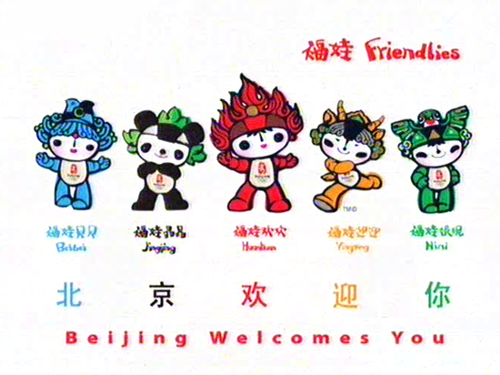

Фува
2008 год
Летние
Олимпийские
игры Пекин
Китай
Бэй-Бэй
Хуань-Хуань
Ни-Ни
Цзин-Цзин
Ин-Ин
Куклы счастья-
- дети удачи

Slide 21


Мига и Куапчи
2010 год
Зимние
Олимпийские
игры
Ванкувер
Канада
В них воплощены черты как реальных обитателей канадской фауны, так и мифологических существ.

Slide 22
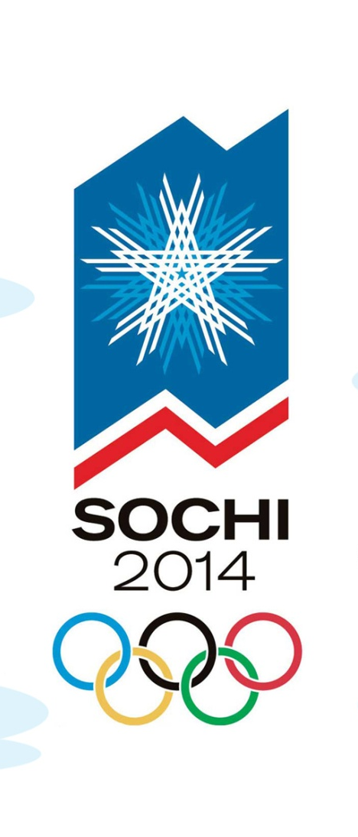
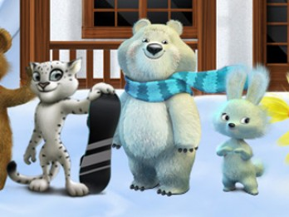
Леопард, Белый медведь и Зайка
По итогам выборов, завершившихся в прямом эфире шоу «Талисмания. Сочи 2014. Финал» , талисманами Олимпийских Игр будут: Зайка, Белый мишка и Леопард

Slide 23

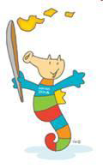



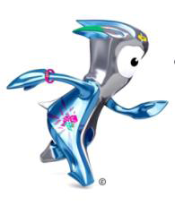
Талисманы паралимпийских игр
Солт-Лейк-Сити 2002
Афины 2004
Турин 2006
Пекин 2008
Ванкувер 2010
Лондон 2012

Slide 24

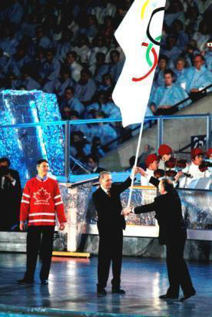
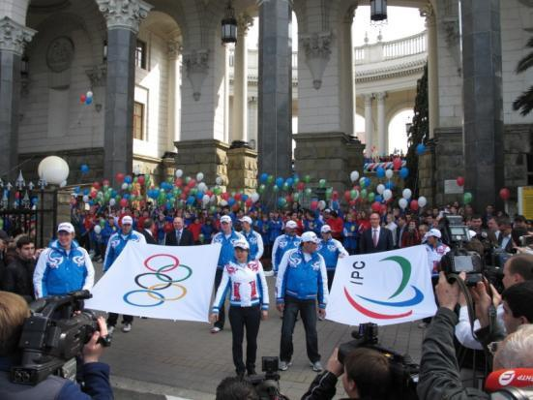
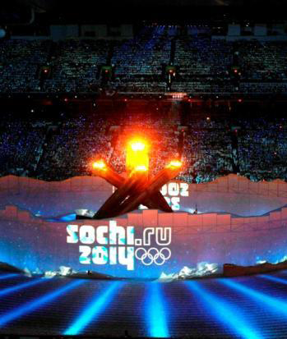
Сочи 2014
Одна победа, два события
ХХII Олимпийские зимние игры
7 февраля – 23 февраля 2014 года
ХI Паралимпийские зимние игры
7 марта – 16 марта 2014 года

Slide 25
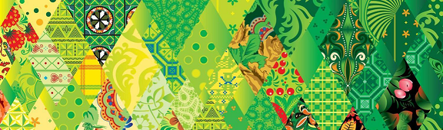

Ценности Олимпийского и Паралимпийского движения

Slide 26
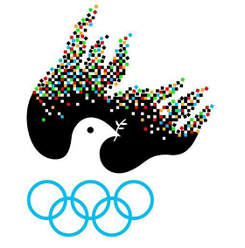
Олимпийское перемирие

Slide 27

Дружба, Совершенство, Уважение –
ценности Олимпийского движения!

Slide 28



Олимпийские и паралимпийские ценности
Дружба
Совершенство
Уважение
Смелость
Равенство
Решимость
Вдохновение

Slide 29













Олимпийские зимние виды спорта

Slide 30
Олимпийские зимние виды спорта
Биатлон
Бобслей
Керлинг
Хоккей на льду
Скоростной бег
на коньках
Фигурное катание
. Горные лыжи
Лыжные гонки
Прыжки на лыжах
с трамплина
Фристайл
Сноуборд
Шорт-трек

Slide 31

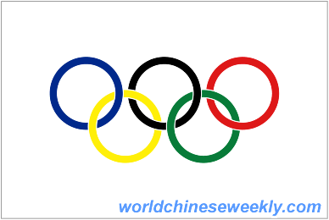
«О спорт! Ты — благородство!
Ты осеняешь лаврами лишь того, кто боролся за победу честно, открыто, бескорыстно. Ты безупречен. Ты требуешь высокой нравственности, справедливости, моральной чистоты, неподкупности. : Ты начертал на своих скрижалях: «Трижды сладостна победа, одержанная в благородной честной борьбе».

